Slide 1
PZITS Opole | Jarnołtówek | 18 Października 2018 r.
UWARUNKOWANIA PRAWNE POSTEPOWAŃ TARYFOWYCH
PRZEGLĄD DOTYCHCZASOWYCH DOŚWIADCZEŃ ORAZ WNIOSKI NA PRZYSZŁOŚĆ
Mikołaj MAŚLIŃSKI
SMM Legal | Doktorant na WPiA UAM

Slide 2
UWARUNKOWANIA PRAWNE

Slide 3
TERMINY KLUCZOWYCH ZMIAN
PRAWO WODNE I NOWELA UZZW A POSTĘPOWANIA TARYFOWE
20 lipca 2017
22 września 2017
27 października 2017
27 lutego 2018
2 marca 2018
12 marca 2018
Sejm przyjął ustawę Prawo wodne
Ogłoszenie w RCL projektu noweli uzzw
Przyjęcie noweli uzzw przez Sejm (druk 1905)
Rozporządzenie taryfowe
Ogłoszenie rozporządzenia
Termin na złożenie taryf
widmo nowych opłat za usługi wodne
10 marca 2018 ogłoszenie rozporządzenia w sprawie właściwości miejscowej dyrektorów RZGW
12.12.2017
ISTOTA REFORMY
Wejście w życie noweli UZZW
Ustanowienie organu regulacyjnego na rynku wod-kan

Slide 4
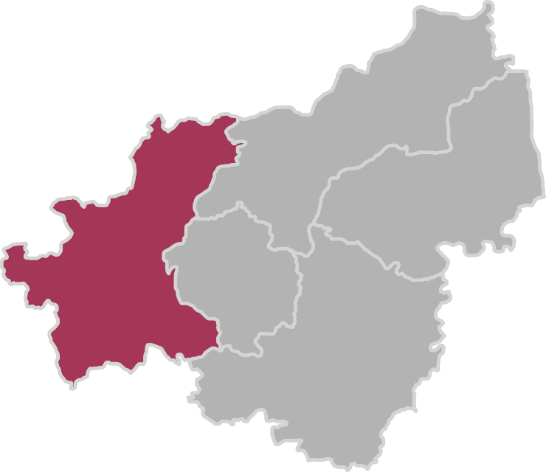
ZMIANY KOMPETENCYJNE
1
POZBAWIENIE ORGANÓW GMINY DOTYCHCZASOWYCH KOMPETENCJI
Nowela uzzw zakłada praktycznie całkowite uchylenie art. 24 uzzw, który określa tryb zatwierdzania taryf.
Oznacza to pozbawienie rady gminy jej dotychczasowych kompetencji w zakresie zatwierdzenia taryf za zbiorowe zaopatrzenie w wodę i zbiorowe odprowadzanie ścieków.
Został jedynie art. 24 ust. 6 uzzw dot. dopłat!
Notes:
4

Slide 5
ZMIANY KOMPETENCYJNE
2
POWOŁANIE ORGANU REGULACYJNEGO
Taryfy mają być zatwierdzane przez tzw. „organ regulacyjny”.
Organem regulacyjnym ma być dyrektor regionalnego zarządu gospodarki wodnej Państwowego Gospodarstwa Wodnego Wody Polskie.
Proponowany przepis: art. 24b ust. 1 uzzw
Notes:
5

Slide 6
3 letnie taryfy
Możliwość złożenia wniosku o skrócenie okresu obowiązywania taryfy w trybie art. 24j uzzw.

Slide 7
481 wniosków nadal w toku
Na jakim etapie są postępowania taryfowe*?
*Dane na 30.06.2018
2091 decyzji zatwierdzających
Źródło: J. Spiller, Zatwierdzenie wszystkich taryf nastąpi wczesną jesienią, Teraz Środowisko z 17.07.2018 r., https://www.teraz- srodowisko pl/aktualnosci/zatwierdzenie-wszystkich-taryf-nastapi-wczesna-jesienia-5073.html
Notes:
7

Slide 8
CZĘŚĆ 1
Podsumowanie dotychczasowych doświadczeń

Slide 9
1
Chaos prawny i kompetencyjny
?
KOLOS NA GLINIANYCH NOGACH

Slide 10
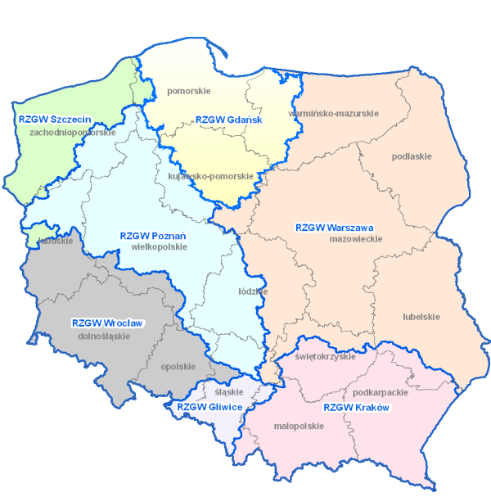
RZGW DO KOŃCA 2017 R.
Gdańsk
Gliwice
Kraków
Poznań
Szczecin
Warszawa
Wrocław
NOWE RZGW OD 2018 R.
Białystok
Bydgoszcz
Lublin
Rzeszów
Mapa: właściwość RZGW na tle podziału administracyjnego Polski wg województw do 31.12.2017 r.
Źródło: http://www.rzgw.gda.pl/cms/site.files/image/RZGW7_woj6.png
Notes:
10

Slide 11
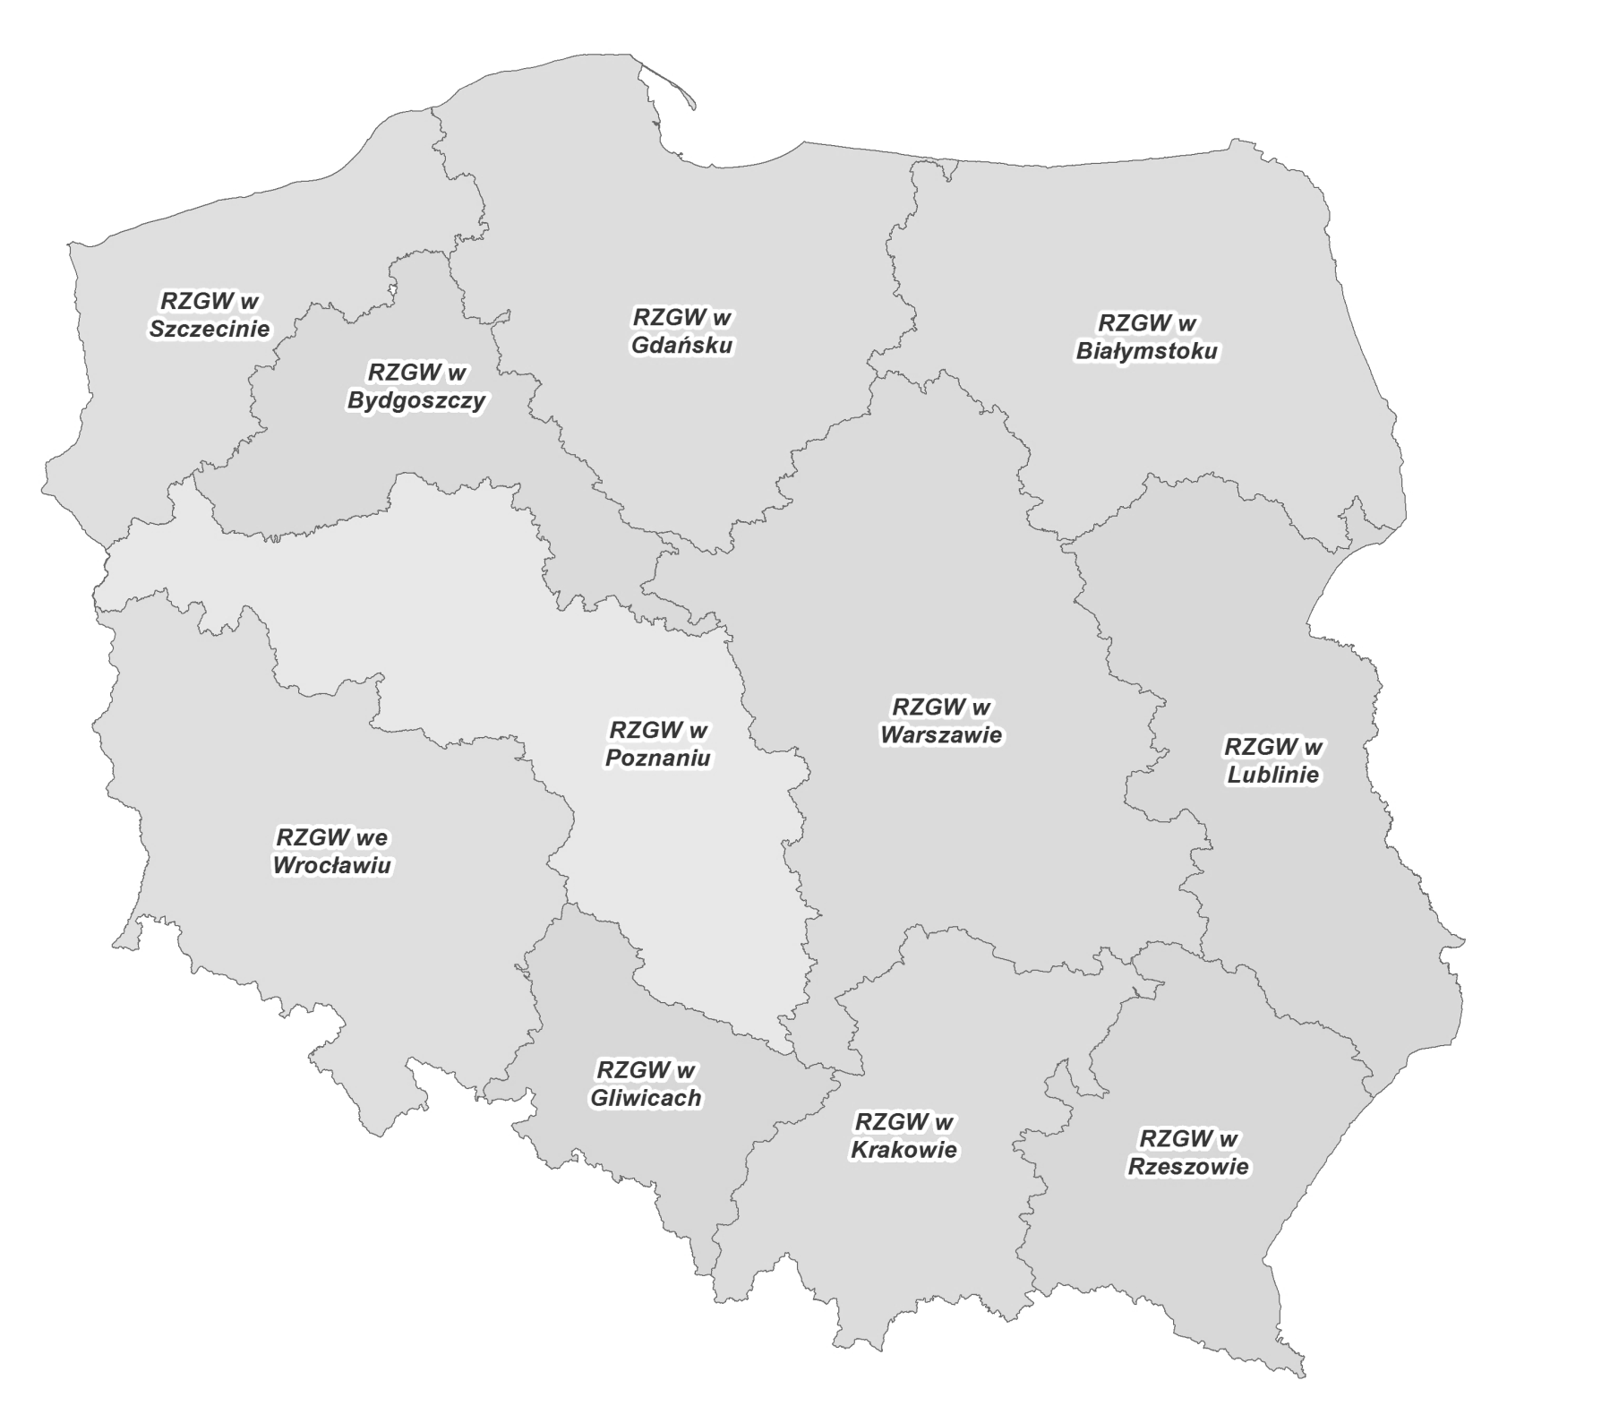
RZGW DO KOŃCA 2017 R.
Gdańsk
Gliwice
Kraków
Poznań
Szczecin
Warszawa
Wrocław
NOWE RZGW OD 2018 R.
Białystok
Bydgoszcz
Lublin
Rzeszów
Mapa: Zasięg terytorialny poszczególnych RZGW PGW Wody Polskie od 1.01.2018 r.
Źródło: http://www.wodypolskie.gov.pl/index.php/pl/jednostki-organizacyjne/regionalne-zarzady-gospodarki-wodnej
Notes:
11

Slide 12
Skutki związane z organizacją Wód Polskich
Istotne braki kadrowe
Jednym z założeń reformy prawa wodnego było przeniesienie pracowników zajmujących się Prawem wodnym np. ze starostw do Wód Polskich. Kreatywna działalność starostów prowadziła do blokowania najbardziej doświadczonych pracowników.
Pojawienie się nowych zadań (brak doświadczenia dotychczasowych pracowników) oraz nowych placówek.
Przewlekanie postępowań
W związku z przekazaniem spraw przez dotychczasowe organy do Wód Polskich dochodziło do przewlekania postępowań związanych np. z wydaniem pozwoleń wodnoprawnych.
Błędy w rozstrzygnięciach Wód Polskich

Slide 13
2
Brak jednolitej interpretacji przepisów sprawie opłat za usługi wodne
Pojawienie się nowych opłat
Widmo istotnego wzrostu opłat
Wyrok WSA w Szczecinie z dnia 12 lipca 2018 r. (sygn. akt II SA/Sz 473/18) w sprawie zawyżania opłaty stałej za odprowadzanie wód opadowych do wód
Wyrok WSA w Gdańsku z dnia 28 czerwca 2018 r. (sygn. akt II SA/Gd 287/18), zawyżanie opłaty stałej za pobór wody
Wątpliwości dotyczące opłat zmiennych
Częściowo rozwiązuje je nowelizacja Prawa wodnego z 20 lipca 2018 r. (Dz. U. z 2018 r. poz. 1722).

Slide 14
NOWY RODZAJ OPŁATY OPŁATA STAŁA
RODZAJE OPŁAT ZA USŁUGI WODNE (na przykładzie opłaty za pobór wód)
OPŁATA ZMIENNA
OPŁATA STAŁA
będzie ustalana jako iloczyn jednostkowej stawki opłaty i ilości pobranych wód podziemnych lub wód powierzchniowych w m3.
uzależniona od maksymalnego poboru wody, który jest określony w pozwoleniu wodnoprawnym albo w pozwoleniu zintegrowanym
odpowiada dzisiejszej opłacie za korzystanie ze środowiska
Zwana opłatą „zasobową” lub „abonamentową” ponieważ będzie gwarantowała dostęp do określonej ilości zasobów wodnych.
NOWY RODZAJ OPŁATY
Notes:
14

Slide 15
PRZYKŁAD NOWEJ OPŁATY
Art. 269 ust. 1 pkt 1 Prawa wodnego
Opłatę za usługi wodne uiszcza się także za:
zmniejszenie naturalnej retencji terenowej na skutek wykonywania na nieruchomości o powierzchni powyżej 3500 m2 robót lub obiektów budowlanych trwale związanych z gruntem, mających wpływ na zmniejszenie tej retencji przez wyłączenie więcej niż 70% powierzchni nieruchomości z powierzchni biologicznie czynnej na obszarach nieujętych w systemy kanalizacji otwartej lub zamkniętej;

Slide 16
3
Liczne błędy w trakcie postępowań taryfowych oraz w ostatecznych decyzjach
W zakresie prawa materialnego
naruszenie art. 24c ust. 3 uzzw w zw. z art. 24c ust. 1 uzzw poprzez błędne uznanie, że wnioskowany przez [***] wzrost cen i opłat (…) nie jest uzasadniony względami ekonomicznymi
naruszenie art. 24c ust. 1 uzzw poprzez uchybienie obowiązkowi przeprowadzania analizy zmiany warunków ekonomicznych wykonywania przez przedsiębiorstwo wod-kan działalności gospodarczej oraz zaniechanie weryfikacji kosztów
naruszenie art. 24c ust. 3 in fine uzzw poprzez ograniczenie się w decyzji o odmowie zatwierdzenia taryf wyłącznie do wezwania do przedłożenia poprawionego projektu taryfy i uzasadnienia bez wskazania elementów projektu taryfy lub uzasadnienia wymagających poprawienia.

Slide 17
W zakresie prawa procesowego
naruszenie art. 10 § 1 kpa w zw. z art. 61 § 4 kpa, a także art. 79a § 1 kpa oraz 81 kpa, a tym samym naruszenie zasady czynnego udziału strony w postępowaniu poprzez:
uchylenie się od obowiązku zawiadomienia [***] o wszczęciu postępowania (…),
odstąpienie od zawiadomienia strony przed ostatecznym wydaniem decyzji o terminie i miejscu zapoznania się z materiałem dowodowym w sprawie, a także
uchybienie obowiązkowi wskazania przesłanek zależnych od przedsiębiorstwa wod-kan, które nie zostały spełnione lub wykazane,
naruszenie art. 7 KPA w zw. z 77 § 1 KPA polegające na zaniechaniu podjęcia czynności niezbędnych do dokładnego wyjaśnienia stanu faktycznego sprawy i zebrania całości materiału dowodowego, w tym (…)

Slide 18
W zakresie prawa procesowego
naruszenie art. 107 § 3 kpa poprzez istotne braki w uzasadnieniu faktycznym i prawnym, w tym niewskazanie faktów, które organ uznał za udowodnione, dowodów, na których się oparł, oraz przyczyn, z powodu których innym dowodom odmówił wiarygodności i mocy dowodowej, a które stanowiły podstawę do negatywnej oceny projektu taryfy i wydania decyzji o odmownie zatwierdzenia taryfy.

Slide 19
4
Uwarunkowania lokalne i polityczne
Art. 24c ust. 6 uzzw
Stronami postępowań w sprawach wydania decyzji, o których mowa w ust. 2-4, są przedsiębiorstwo wodociągowo-kanalizacyjne oraz właściwy wójt (burmistrz, prezydent miasta).
Jeżeli przedsiębiorstwo wod-kan jest gminną jednostką organizacyjną nieposiadającą osobowości prawnej, stroną postępowania jest wyłącznie to przedsiębiorstwo.

Slide 20
DOPŁATY DO TARYF
Art. 24 ust. 6 uzzw
Rada gminy może podjąć uchwałę o dopłacie dla jednej, wybranych lub wszystkich taryfowych grup odbiorców usług. Dopłatę gmina przekazuje przedsiębiorstwu wodociągowo-kanalizacyjnemu.
Icon from www.flaticon.com
Notes:
20

Slide 21
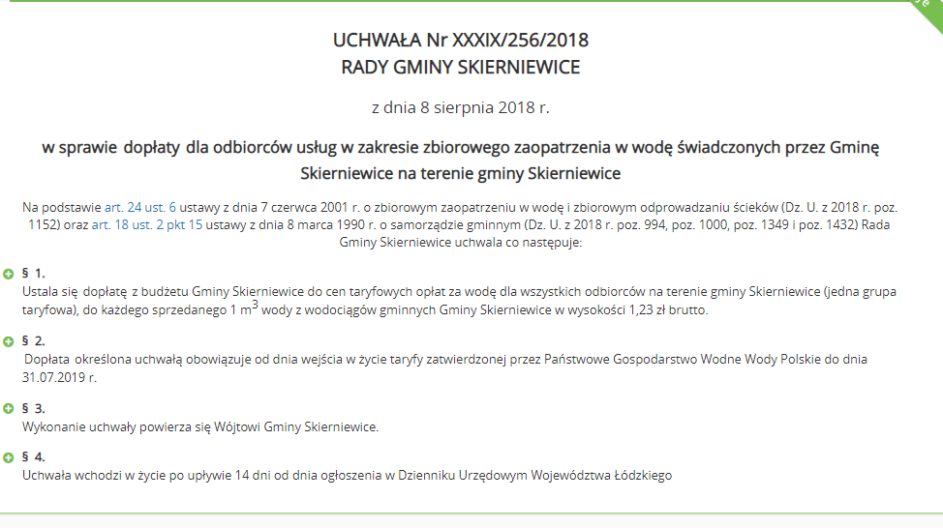
Notes:
21

Slide 22
KTO l CO l GDZIE l KIEDY
ZMIANY WŁAŚCIWYCH ORGAÓW
CZYLI PROCES TARYFOWY W PRAKTYCE

Slide 23
PRZYGOTOWANIE PROJEKTU TARYFY
nadal należy do przedsiębiorstwa wodociągowo-kanalizacyjnego

Slide 24
Do kogo…
złożyć wniosek taryfowy

Slide 26
RZGW DO KOŃCA 2017 R.
Gdańsk
Gliwice
Kraków
Poznań
Szczecin
Warszawa
Wrocław
NOWE RZGW OD 2018 R.
Białystok
Bydgoszcz
Lublin
Rzeszów
Mapa: Zasięg terytorialny poszczególnych RZGW PGW Wody Polskie od 1.01.2018 r.
Źródło: http://www.wodypolskie.gov.pl/index.php/pl/jednostki-organizacyjne/regionalne-zarzady-gospodarki-wodnej
Notes:
26

Slide 27
JAKI…
tryb zatwierdzania taryf przewiduje nowela uzzw?

Slide 28
PRZEDSIĘBIORSTWO WOD-KAN („PWK”)
120 DNI
ORGAN REGULACYJNY („OR”)
45 DNI
7 DNI
7 DNI
przed dniem upływu okresu obowiązywania dotychczasowej taryfy
od dnia otrzymania wniosku
ZATWIERDZA W DRODZE DECYZJI (art. 24c ust. 2)
od dnia w którym decyzja stała się ostateczna
od dnia ogłoszenia
PRZEKAZUJE WNIOSEK O ZATWIERDZENIE TARYFY
DOKONUJE OCENY, WERYFIKACJI I ANALIZY WNIOSKU
OGŁOSZENIE TARYFY W BIP WÓD POLSKICH
WEJŚCIE W ŻYCIE TARYFY
dodatkowo publikacja taryfy w BIP gminy, na stronie internetowej PWK i w „POK”*
120 DNI
BRAK REAKCJI OR
od dnia doręczenia OR projektu taryfy
Publikacja taryfy na stronie na stronie internetowej PWK i udostępnienie w „POK”*
WEJŚCIE W ŻYCIE TARYFY
ODMAWIA ZATWIERDZENIA W DRODZE DECYZJI (art. 24c ust. 3)
organ zobowiązuje PWK w decyzji odmawiającej zatwierdzenie do przedłożenia w określonym terminie poprawionego projektu taryfy
7 DNI
7 DNI
brak działania ze strony PWK
od dnia w którym decyzja stała się ostateczna
od dnia ogłoszenia
TYMCZASOWA TARYFA W DRODZE DECYZJI OR (art. 24c ust. 4)
OGŁOSZENIE TARYFY W BIP WÓD POLSKICH
WEJŚCIE W ŻYCIE TARYFY
stosuje się do czasu wejścia w życie taryfy zatwierdzonej zgodnie z art. 24c ust. 2.
określenie tymczasowej taryfy nie zwalnia PWK z obowiązku przedłożenia poprawionego projektu taryfy wraz z poprawionym uzasadnieniem
dodatkowo publikacja taryfy w BIP gminy, na stronie internetowej PWK i w „POK”*
Na podstawie art. 24b-24f uzzw w brzmieniu nadanym nowelą uzzw z dnia 27 października 2017 r.
*POK – punkt obsługi klienta

Slide 29
TARYFA TYMCZASOWA
Art. 24c ust. 4 uzzw
Taryfa tymczasowa będzie mogła być wydana jedynie wtedy gdy wynik oceny, weryfikacji lub analizy wniosku taryfowego jest negatywny z powodu warunków ekonomicznych wykonywania przez przedsiębiorstwo wodociągowo-kanalizacyjne działalności gospodarczej, wskazujących na konieczność obniżenia cen i stawek opłat poniżej cen i stawek opłat zawartych w projekcie taryfy.
Organ regulacyjny określa, w drodze decyzji, tymczasową taryfę biorąc pod uwagę warunki ekonomiczne wykonywania działalności gospodarczej przez przedsiębiorstwo wodociągowo-kanalizacyjne oraz zapewniając pokrycie uzasadnionych kosztów tego przedsiębiorstwa.
Icon from www.flaticon.com
Notes:
29

Slide 30
OPŁATA Z TYTUŁU WYDANIA DECYZJI ZATWIERDZAJĄCEJ TARYFĘ
Za wydanie decyzji, o której mowa w art. 24c ust. 2 uzzw
przedsiębiorstwo wodociągowo-kanalizacyjne ponosi opłatę w wysokości 500 zł.
Wpływy z tej opłaty stanowią przychód Państwowego Gospodarstwa Wodnego Wody Polskie.
Notes:
30

Slide 31
POSTĘPOWANIE O ZATWIERDZENIE TARYFY
Art. 24c ust. 6 uzzw
Stronami postępowań w sprawach wydania decyzji, o których mowa w ust. 2–4, są przedsiębiorstwo wodociągowo-kanalizacyjne oraz właściwy wójt (burmistrz, prezydent miasta). Jeżeli przedsiębiorstwo wodociągowo-kanalizacyjne jest gminną jednostką organizacyjną nieposiadającą osobowości prawnej, stroną postępowania jest wyłącznie to przedsiębiorstwo.
Icon from www.flaticon.com
Notes:
31

Slide 32
CO…
zawiera wniosek taryfowy

Slide 33
ART. 24b ust. 3 uzzw
Wniosek zawiera określenie przedsiębiorstwa wodociągowo-kanalizacyjnego, gminy, na terenie której działa przedsiębiorstwo wodociągowo-kanalizacyjne, gminy, na terenie której ma obowiązywać taryfa, oraz okresu obowiązywania taryfy.

Slide 34
WNIOSEK TARYFOWY
Do wniosku dołącza się:
projekt taryfy
uzasadnienie

Slide 35
W uzasadnieniu, o którym mowa w art. 24b ust. 4 pkt 2, zamieszcza się w szczególności informacje dotyczące:
1) zakresu świadczonych usług i lokalnych uwarunkowań ich świadczenia;
2) standardów jakościowych usług, w tym informację dotyczącą wpływu określonej taryfy na poprawę jakości usług;
3) spodziewanej poprawy jakości usług przy wprowadzeniu nowych metod alokacji kosztów;
4) zmian warunków ekonomicznych w czasie obowiązywania taryfy;
5) bilansowania ilościowego i jakościowego wód powierzchniowych i wód podziemnych.

Slide 36
6. Do uzasadnienia, o którym mowa w ust. 4 pkt 2, dołącza się:
1) sprawozdania finansowe za ostatnie 3 lata obrotowe;
2) plan, z zastrzeżeniem art. 21 ust. 7;
3) informację o ilości zakupionej przez przedsiębiorstwo wodociągowo-kanalizacyjne wody i jej cenie lub informację o ilości ścieków wprowadzonych do urządzeń niebędących w posiadaniu tego przedsiębiorstwa i cenie za ich wprowadzenie – za ostatnie 3 lata obrotowe;
4) tabele będące szczegółową kalkulacją cen i stawek opłat, określające: (…)

Slide 37
4) tabele będące szczegółową kalkulacją cen i stawek opłat, określające: (…)
porównanie cen i stawek opłat taryfy obowiązującej w dniu złożenia wniosku z cenami i stawkami opłat nowej taryfy dotyczącej zaopatrzenia w wodę,
porównanie cen i stawek opłat taryfy obowiązującej w dniu złożenia wniosku z cenami i stawkami opłat nowej taryfy dotyczącej odprowadzania ścieków,
ustalenie poziomu niezbędnych przychodów przedsiębiorstwa wodociągowo-kanalizacyjnego,
alokację niezbędnych przychodów przedsiębiorstwa wodociągowo-kanalizacyjnego według taryfowych grup odbiorców usług w okresie obowiązywania nowych taryf,
współczynniki alokacji w okresie obowiązywania nowych taryf, rozumiane jako współczynniki określające procentowy udział w łącznych kosztach danego rodzaju kosztów związanych z określoną taryfową grupą odbiorców usług,

Slide 38
4) tabele będące szczegółową kalkulacją cen i stawek opłat, określające: (…)
kalkulację cen i stawek opłat za zaopatrzenie w wodę i odprowadzanie ścieków metodą alokacji prostej,
zestawienie przychodów przedsiębiorstwa wodociągowo-kanalizacyjnego według taryfowych grup odbiorców usług, z uwzględnieniem wielkości zużycia wody oraz cen i stawek opłat za zaopatrzenie w wodę i odprowadzanie ścieków w okresie obowiązywania nowych taryf,
skutki finansowe zmiany cen i stawek opłat za zaopatrzenie w wodę i odprowadzanie ścieków,
analizy ekonomiczne związane z korzystaniem z wód, z uwzględnieniem zasady zwrotu kosztów usług wodnych oraz długoterminowych prognoz dotyczących możliwości zaspokojenia potrzeb w zakresie korzystania z zasobów wodnych na obszarze zlewni lub jej części.

Slide 41
JAKIE…
są kryteria zatwierdzania taryf

Slide 42
KRYTERIA OCENY WNIOSKU TARYFOWEGO
Organ regulacyjny
ocenia projekt taryfy oraz uzasadnienie pod względem zgodności z:
analizuje zmiany warunków ekonomicznych wykonywania przez przedsiębiorstwo wodociągowo-kanalizacyjne działalności gospodarczej, w tym marżę zysku oraz weryfikuje koszty, o których mowa w art. 20 ust. 4 pkt 1, pod względem celowości ich ponoszenia, w celu zapewnienia ochrony interesów odbiorców usług przed nieuzasadnionym wzrostem cen.
a) przepisami ustawy oraz,
b) przepisami ustawy z dnia 20 lipca 2017 r. – Prawo wodne

Slide 43
OBOWIĄZKOWA ZMIANA TARYF ANALIZA ART. 9 NOWELI UZZW
„STARA” TARYFA
NOWA T.
CZY NA PEWNO?
12 grudnia 2017 r.
- wejście w życie ustawy
90 dni przed dniem wygaśnięciem taryfy
180 dni od dnia wejścia w życie ustawy
12 marca - ostateczny termin na przekazanie do zatwierdzenia wniosku taryfowego
wygaśnięcie ex lege taryf obowiązujących w dniu wejścia w życie ustawy
termin na przygotowanie nowej taryfy i złożenie wniosku do organu regulacyjnego

Slide 44
OBOWIĄZKOWA ZMIANA TARYF ANALIZA ART. 9 NOWELI UZZW
Wejście taryfy przed
10 czerwca 2018 r.
W przypadku zatwierdzenia taryfy w terminie 45 dni przez regulatora i braku odwołania
„STARA” TARYFA
NOWA T.
12 grudnia 2017 r.
- wejście w życie ustawy
90 dni przed dniem wygaśnięciem taryfy
180 dni od dnia wejścia w życie ustawy
12 marca - ostateczny termin na przekazanie do zatwierdzenia wniosku taryfowego
wygaśnięcie ex lege taryf obowiązujących w dniu wejścia w życie ustawy
termin na przygotowanie nowej taryfy i złożenie wniosku do organu regulacyjnego

Slide 45
Art. 57 § 7 KPA
Art. 27c ust. 1 uzzw
1. Do postępowania przed organem regulacyjnym stosuje się przepisy ustawy z dnia 14 czerwca 1960 r. - Kodeks postępowania adminI-stracyjnego.
2. Organem wyższego stopnia w sprawach decyzji wydawanych na podstawie przepisów ustawy w stosunku do organu regulacyjnego jest Prezes PGW Wody Polskie, z wyłączeniem decyzji, o której mowa w art. 27e ust. 1.

Slide 46
Art. 57 § 7 KPA
Termin uważa się za zachowany, jeżeli przed jego upływem pismo zostało:
wysłane w formie dokumentu elektronicznego do organu administracji publicznej, a nadawca otrzymał urzędowe poświadczenie odbioru;
nadane w polskiej placówce pocztowej operatora wyznaczonego w rozumieniu ustawy z dnia 23 listopada 2012 r. - Prawo pocztowe;
złożone w polskim urzędzie konsularnym;
złożone przez żołnierza w dowództwie jednostki wojskowej;
złożone przez członka załogi statku morskiego kapitanowi statku;
złożone przez osobę pozbawioną wolności w administracji zakładu karnego.

Slide 47
Art. 127a. Kodeksu Postępowania Administracyjnego
Zrzeczenie się prawa do wniesienia odwołania
§ 1. W trakcie biegu terminu do wniesienia odwołania strona może zrzec się prawa do wniesienia odwołania wobec organu administracji publicznej, który wydał decyzję.
§ 2. Z dniem doręczenia organowi administracji publicznej oświadczenia o zrzeczeniu się prawa do wniesienia odwołania przez ostatnią ze stron postępowania, decyzja staje się ostateczna i prawomocna.

Slide 48
?
Co…
w przypadku odwołania

Slide 49
POSTĘPOWANIE O ZATWIERDZENIE TARYFY
Art. 24c ust. 6 uzzw
Stronami postępowań w sprawach wydania decyzji, o których mowa w ust. 2–4, są przedsiębiorstwo wodociągowo-kanalizacyjne oraz właściwy wójt (burmistrz, prezydent miasta). Jeżeli przedsiębiorstwo wodociągowo-kanalizacyjne jest gminną jednostką organizacyjną nieposiadającą osobowości prawnej, stroną postępowania jest wyłącznie to przedsiębiorstwo.
Icon from www.flaticon.com
Notes:
49

Slide 50
OBOWIĄZKOWA ZMIANA TARYF ANALIZA ART. 9 NOWELI UZZW
Wejście taryfy po
10 czerwca 2018 r.
Wątpliwości prawne, aczkolwiek wydaje się prawnie dopuszczalne
„STARA” TARYFA
NOWA T.
12 grudnia 2017 r.
- wejście w życie ustawy
90 dni przed dniem wygaśnięciem taryfy
180 dni od dnia wejścia w życie ustawy
12 marca - ostateczny termin na przekazanie do zatwierdzenia wniosku taryfowego
wygaśnięcie ex lege taryf obowiązujących w dniu wejścia w życie ustawy
termin na przygotowanie nowej taryfy i złożenie wniosku do organu regulacyjnego

Slide 51
Art. 57 § 7 KPA
Art. 24g. Uzzw Lex generali
Dotychczasową taryfę stosuje się do dnia wejścia w życie nowej taryfy albo tymczasowej taryfy.
Art. 9 ust. 1 noweli uzzw Przepis przejśćiowy
Taryfy obowiązujące w dniu wejścia w życie niniejszej ustawy zachowują moc przez okres 180 dni od dnia wejścia w życie niniejszej ustawy.
Przepis ten nie stanowi podstawy do uznania, że taryfy wygasają z mocy prawa. W związku z art. 24g wydaje się, że taryfy będę mogły wejść w życie także po 10 czerwca 2018 r.

Slide 52
WNIOSEK
Dokładny dzień wejścia w życie nowej taryfy jest w praktyce niemożliwy do przewidzenia.

Slide 53
NOWE ROZPORZĄDZENIE TARYFOWE
WĄTPLIWOŚCI PRAWNE

Slide 54
CENA STAŁA CZY SKOKOWA?
Czy…
można ustalić różną stawkę opłaty dla każdego z trzech lat obowiązywania taryfy?

Slide 56
ANALIZY EKONOMICZNE DOTYCZĄCE USŁUG WODNYCH
CZY…
projekt rozporządzenia przewiduje tabelę zawierająca analizy ekonomiczne związane z korzystaniem z wód, z uwzględnieniem zasady zwrotu kosztów usług wodnych oraz długoterminowych prognoz dotyczących możliwości zaspokojenia potrzeb w zakresie korzystania z zasobów wodnych na obszarze zlewni lub jej części?

Slide 57
Gdzie można uzyskać te dane?

Slide 58
§ 19 ust. 3 projektu Rozporządzenia
Niezbędny zakres informacji wymaganych w zakresie analiz ekonomicznych związanych z korzystaniem z wód, o których mowa w art. 24b ust. 6 pkt 4i, powinien uwzględniać długoterminowe prognozy możliwości zaspokajania potrzeb w zakresie korzystania z zasobów wodnych na obszarze zlewni lub jej części w oparciu w szczególności o ustalenia zawarte w pozwoleniu wodnoprawnym lub pozwoleniu zintegrowanym. W prognozie należy w formie opisowej uwzględnić w szczególności koszty związane z opłatami za usługi wodne.
Icon from www.flaticon.com
Wyżej wymienione informacje stanowią nowy element wniosków taryfowych.
Notes:
58

Slide 59
ANALIZY EKONOMICZNE DOTYCZĄCE USŁUG WODNYCH
CO…
w przypadku jeżeli nie mam danych potrzebnych do Tabeli I w pozwoleniu wodnoprawnym lub w pozwoleniu zintegrowanym?

Slide 60
DANE DOTYCZĄCE ZASOBÓW WODNYCH
Dane dotyczące m.in.:
jakości wód podziemnych jako źródła zaopatrzenia ludności w wodę do spożycia,
wielkości dyspozycyjnych zasobów wód podziemnych oraz ograniczeń wynikających z konieczności zachowania tych zasobów
wielkości dostępnych zasobów wód podziemnych lub średniego niskiego przepływu z wielolecia (SNQ), na potrzeby ustalenia wysokości opłaty za pobór wody od 2020 r.
udziela Państwowa Służba Hydrogeologiczna

Slide 61
Ważne!
Udostępnianie danych odbywa się na wniosek. Co istotne, w przypadku wykorzystania danych na cele publiczne realizowane jest bezpłatnie.
W związku z powyższym o nieodpłatne pozyskanie danych może zwrócić się m.in. przedsiębiorstwo wod-kan jako podmiot realizujący zadania własne gminy.
*Źródło: http://www.pgi.gov.pl/narodowe-archiwum-geologiczne/udostepnianie-informacji-hydrogeologicznej.html#zasady-zwolnienia-z-oplat

Slide 62
http://www.pgi.gov.pl/narodowe-archiwum-geologiczne/udostepnianie-informacji-hydrogeologicznej.html#zasady-zwolnienia-z-oplat

Slide 63
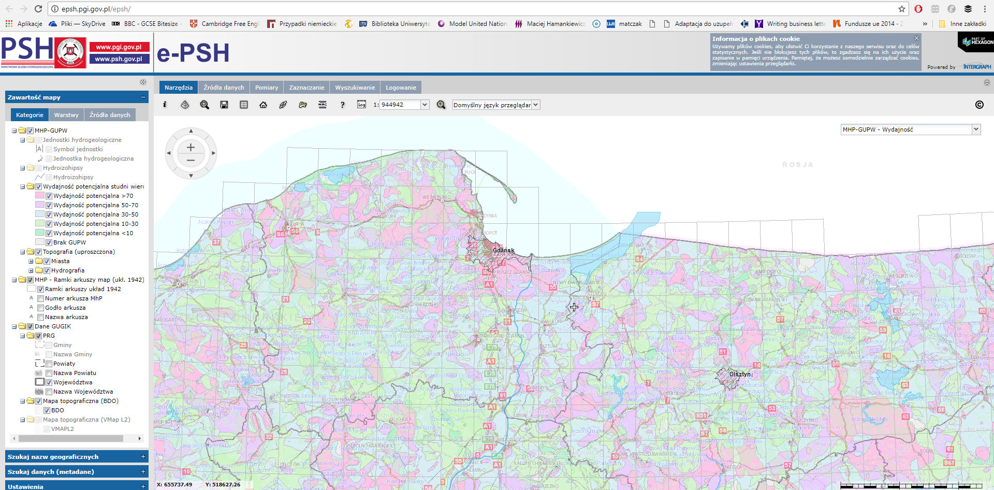
Przykładowe dane dostępne on-line.
http://epsh.pgi.gov.pl/epsh/

Slide 64
PALETA AKTUALNYCH PROBLEMÓW

Slide 65
?
Czy…
publikacja cen i stawek (a nie pełniej taryfy) oznacza, że taryfa została opublikowana

Slide 66
Należy przyjąć, iż taryfa nie została opublikowana.
Zgodnie bowiem z art. 2 pkt 12 uzzw przez taryfę należy rozumieć zestawienie ogłoszonych publicznie cen i stawek opłat za zbiorowe zaopatrzenie w wodę i zbiorowe odprowadzanie ścieków oraz warunki ich stosowania.
Co więcej niezbędne elementy taryfy określa również § 4 ust. 1 Rozporządzenia taryfowego.
”

Slide 67
?
Czy…
Termin 45 dni jest zawity

Slide 68
Czy wezwanie do uzupełnienia wniosku przedłuża termin 45 dni?
Wydaje się, że termin 45 dni, o którym mowa w art. 24c ust 1 uzzw jest terminem zawitym i nie ma możliwości jego przedłużenia.

Slide 69
CZĘŚĆ 2
Wnioski na przyszłość

Slide 70
Konieczna współpraca z właścicielem
Brak zgody ze strony właściciela (gminy / miasta) może doprowadzić do negatywnego rozstrzygnięcia Wód Polskich.
Troska o wieloletni plan rozwoju i modernizacji sieci
Brak planu często skutkował odmową podwyżek, nawet jeżeli były uzasadnione.
Dbałość o ewidencję księgową
Jest to niezbędne w celu wydzielenia kosztów stałych i zmiennych, przychodów związanych z poszczególnymi rodzajami działalności przedsiębiorstwa wodociągowo-kanalizacyjnego
Występuję ryzyko przewlekania postępowań
Niekorzystne z punktu widzenia prowadzenia budżetu i całej działalności.
Warto się odwoływać….

Slide 71
Dziękuję za uwagę
Mikołaj MAŚLIŃSKI
SMM Legal | Doktorant na WPiA UAM

Slide 72
MIKOŁAJ MAŚLIŃSKI | Associate
Prawnik w dziale prawa administracyjnego
w SMM Legal
gospodarka wodno-ściekowa
prawo ochrony środowiska
gospodarka odpadami
kompleksowa obsługa spółek komunalnych i jednostek samorządu terytorialnego
Doktorant w Katedrze Publicznego Prawa Gospodarczego Uniwersytetu im. Adama Mickiewicza w Poznaniu
+48 519 894 904
mikolaj.maslinski@smmlegal.pl
@MaslinskiM

